Slide 1
Дунавска равнина

Slide 2
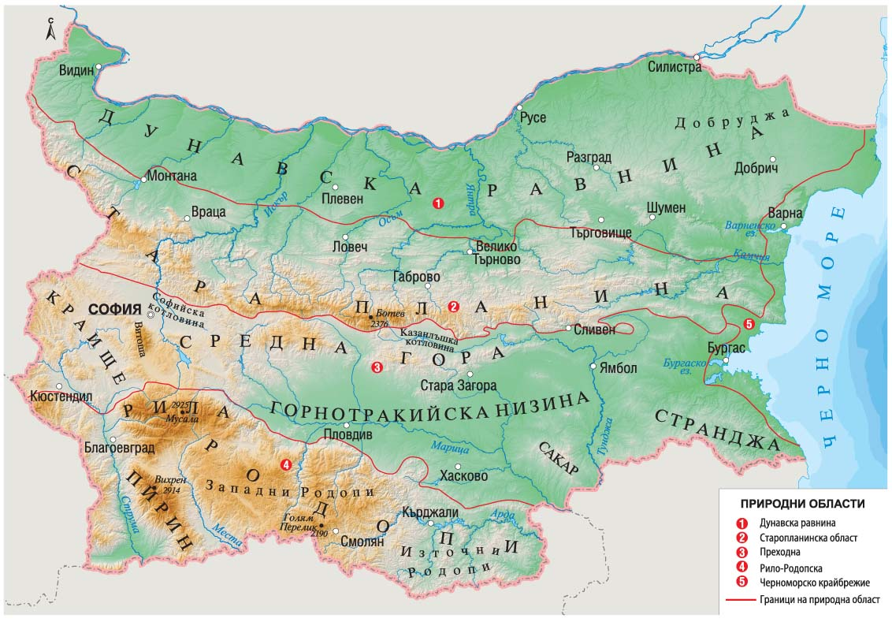
Природни области

Slide 3
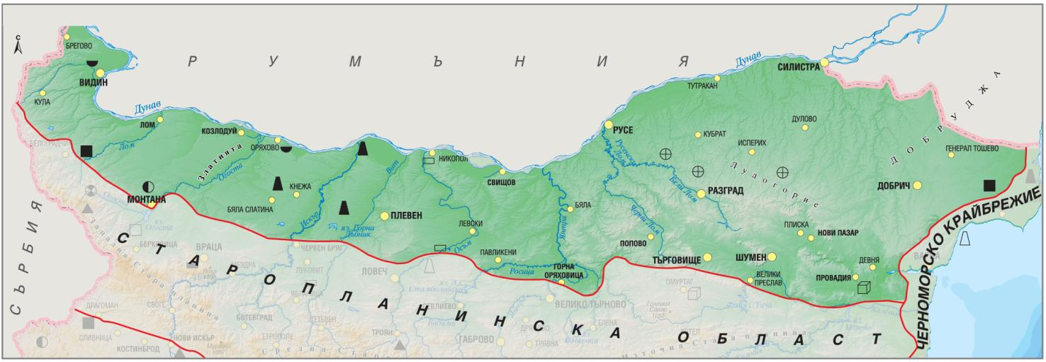
Географско положение
Дунавската равнина се простира от долината на река Дунав на север до Старопланинската област на юг.
На запад граничи със Сърбия, а на изток достига до Черноморското крайбрежие.

Slide 4
Релеф
Релефът на Дунавската равнина е равнинно-хълмист.
Най-високата точка се намира в Лилякското плато – вр. Александров, 517 м.
Областта се разделя на три части – западна (на запад от р. Вит), средна (между р. Вит и р. Янтра) и източна (на изток от р. Янтра).
Шуменско плато
Златна Добруджа

Slide 5
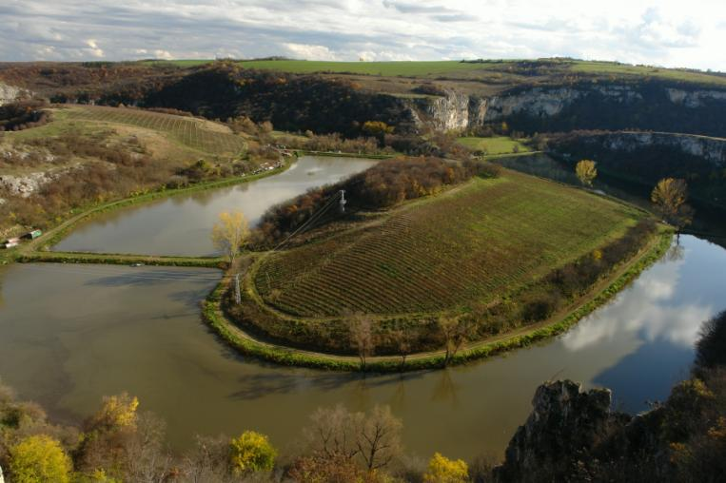
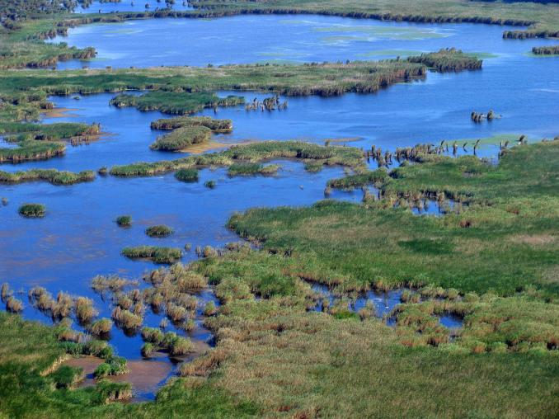
Води
Интересни и красиви са долините на реките Искър, Вит, Осъм, Янтра, Русенски Лом.
Тук се намира езерото Сребърна, което е биосферен резерват към ЮНЕСКО.
Областта е богата на подпочвени води (минерални извори).
Русенски Лом
Сребърна

Slide 6
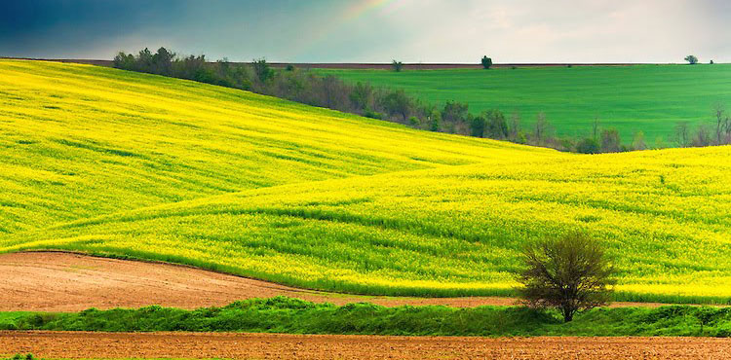
Растителност
Растителността е предимно тревна.
На отделни места се срещат тополи, върби и широколистни гори.
Повечето естествена растителност е почти унищожена и е заменена със селскостопански растения.

Slide 7
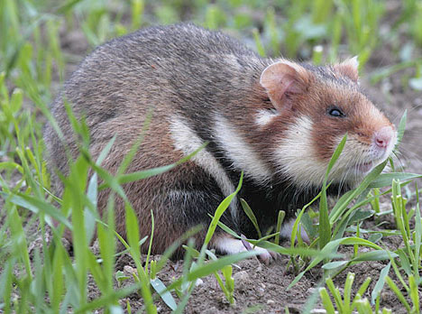
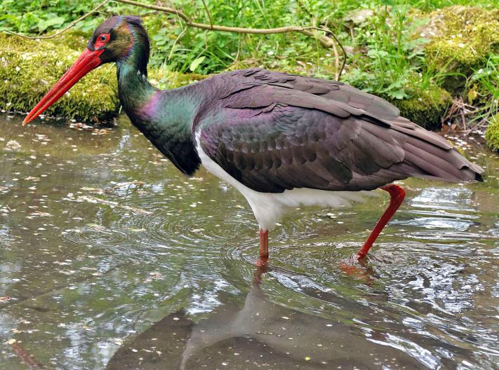
Животински свят
Животинският свят е представен от гризачи (степен лалугер, хомяк).
Срещат се различни видове птици (яребица, сокол, черен щъркел) и влечуги.
Хомяк
Черен щъркел

Slide 8
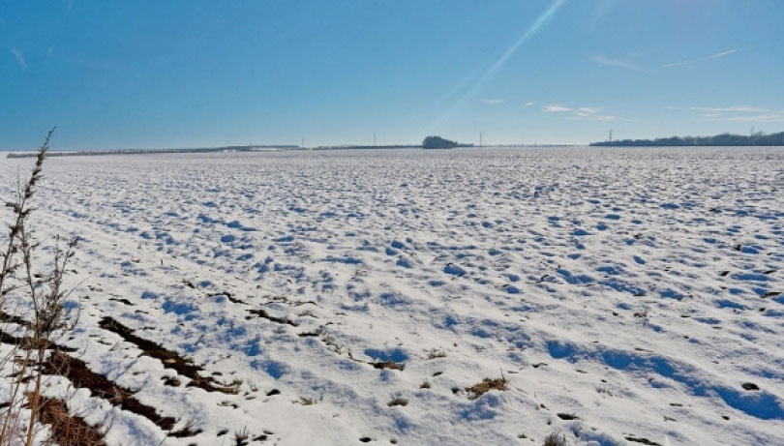
Природно лице
Полезните изкопаеми са от групата на нерудните – гипс, варовици и др.
В Дунавската равнина зимата е студена и снежна, духат силни североизточни ветрове. Лятото е сухо и горещо.
Най-широко разпространени са черноземните почви.

Slide 9
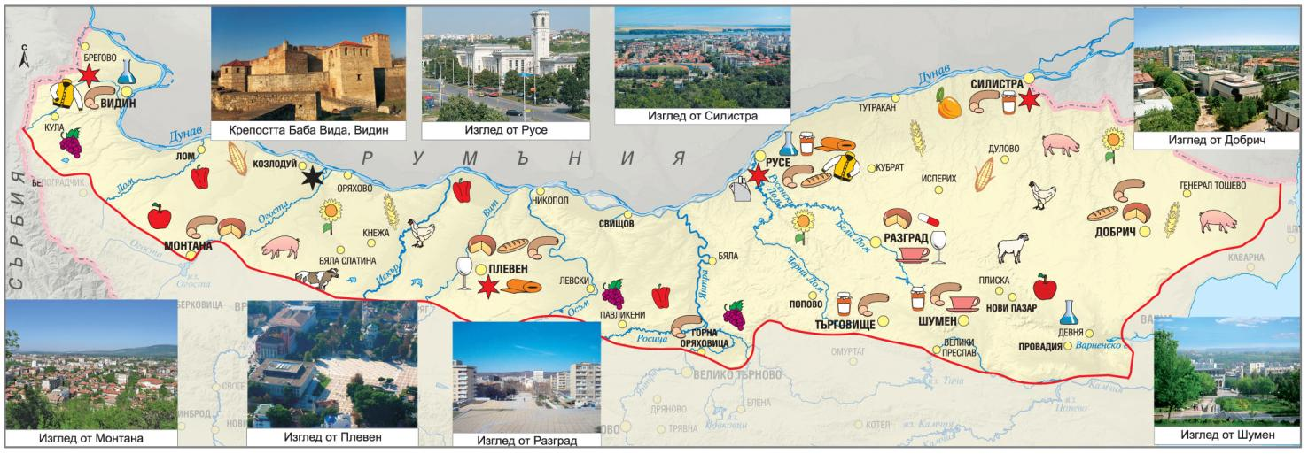
Стопанска дейност
В Дунавската равнина се намира житницата на България – Добруджа.
Произвежда се стъкло, порцелан, цимент, хранителни стоки.
По-големи селища са Видин, Русе, Плевен, Добрич, Шумен, Силистра.

